Slide 1
Période 3
Semaine 3
Lundi

Slide 2
Programme de la séance
- Les figures planes : Vérification des pré-requis et situation de référence

Slide 3
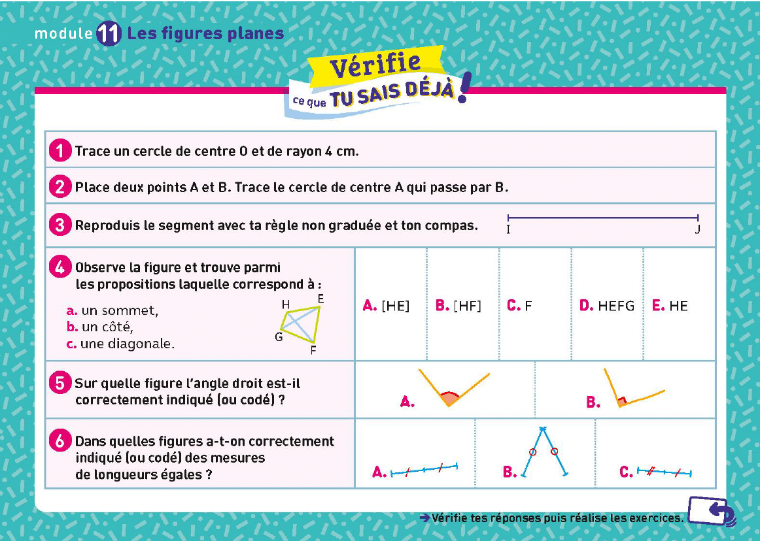
Figures planes : Vérifie ce que tu sais déjà !
5 minutes pour s’autoévaluer

Slide 4
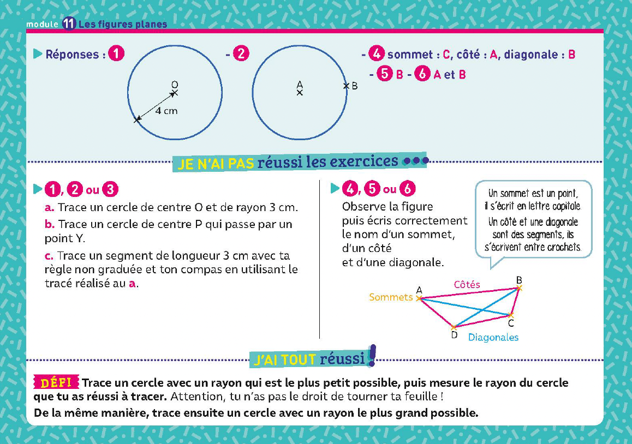
Figures planes : Vérifie ce que tu sais déjà !
10 minutes pour comprendre

Slide 5
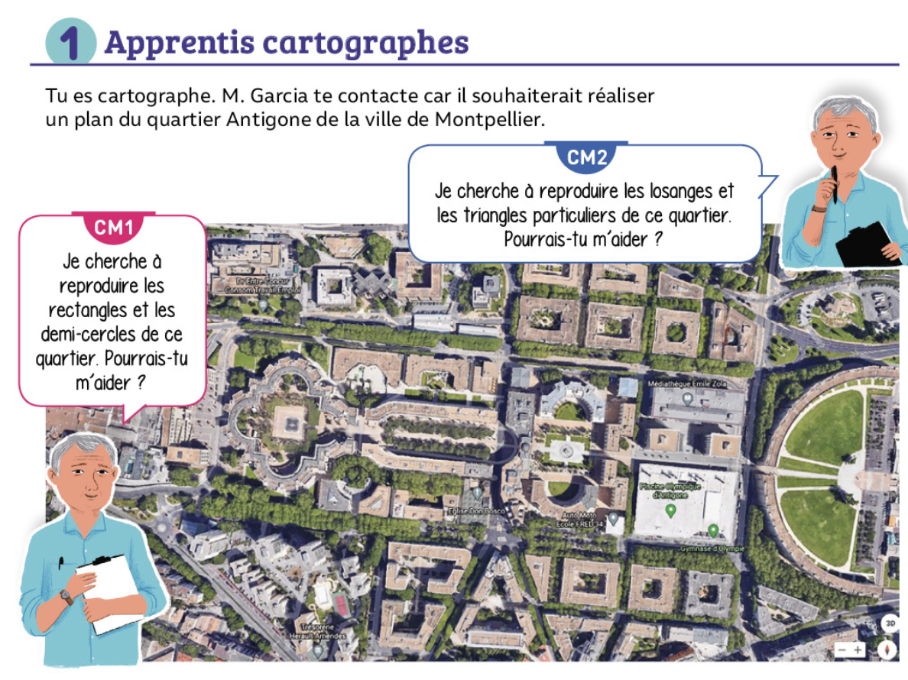
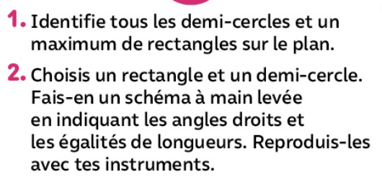
Figures planes
CM1

Slide 6
Période 3
Semaine 3
Mardi

Slide 7
Programme de la séance
- Les figures planes :
Mission 1
- Jeu : Calculodés

Slide 8
Les figures planes :
Mission 1

Slide 9
CM1
Figures planes : Mission 1

Slide 10
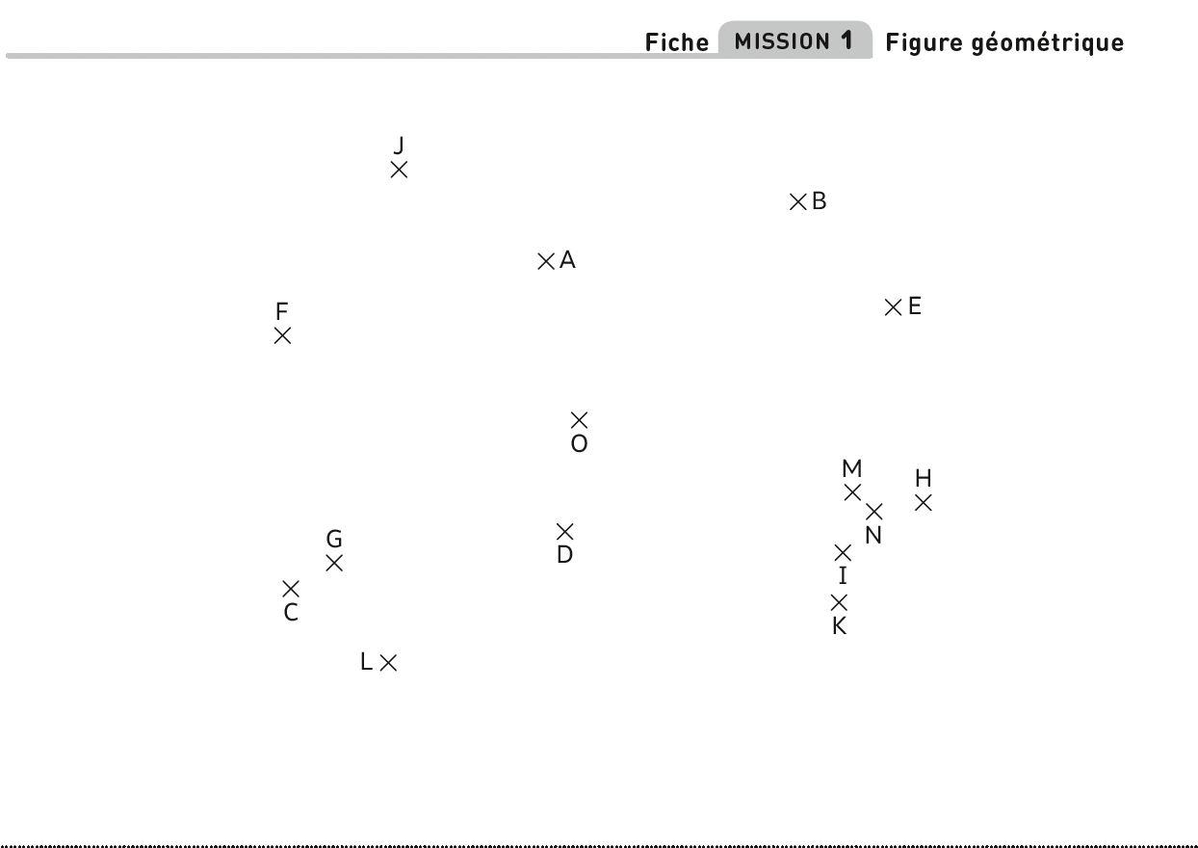
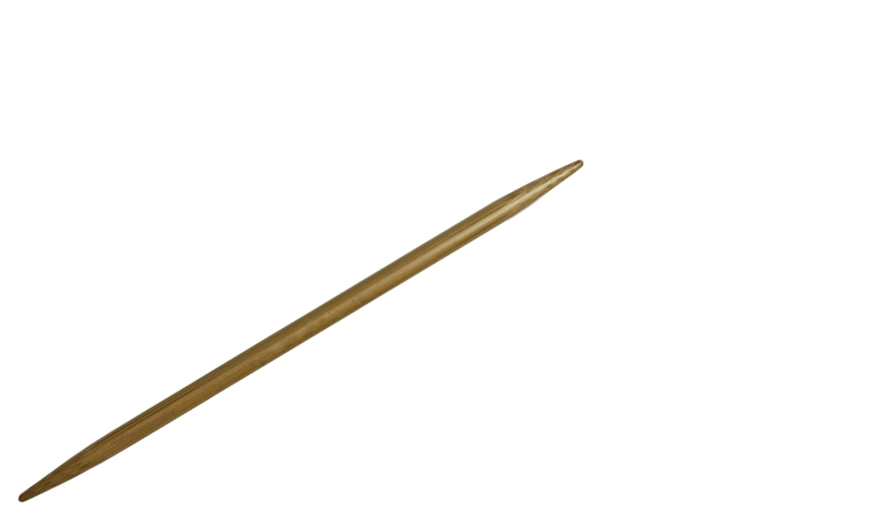
CM1
Figures planes : Mission 1
De quel matériel disposez-vous ?
De quoi est constituée la figure ?
À quoi peut servir le cure-dent ? Que devez-vous faire ?

Slide 11
CM1
Figures planes : Mission 1
Lors de cette mission, vous allez apprendre à tracer une figure particulière en utilisant un instrument de géométrie étrange : le cure-dent.

Slide 12
CM1
Nombres décimaux : Mission 2
MISE EN COMMUN

Slide 14
CM1
Figures planes : Mission 1

Slide 15
CM1
Figures
planes
Mémo 1

Slide 16
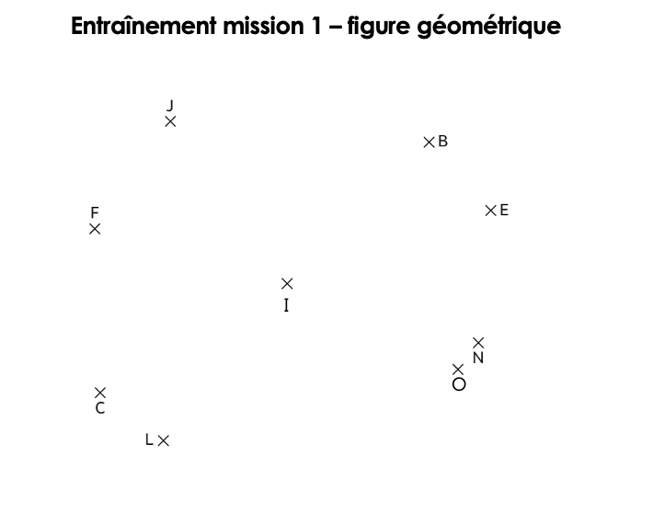
CM1
Figures planes : Mission 1

Slide 17
Jeu : Calculodés

Slide 18
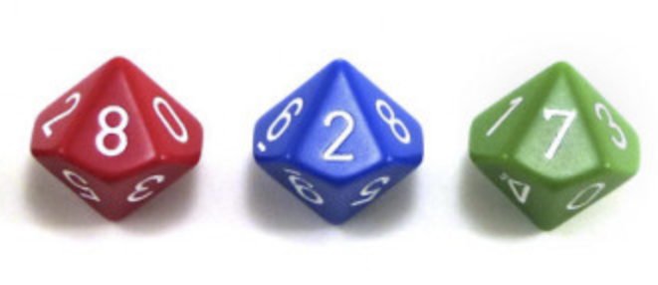
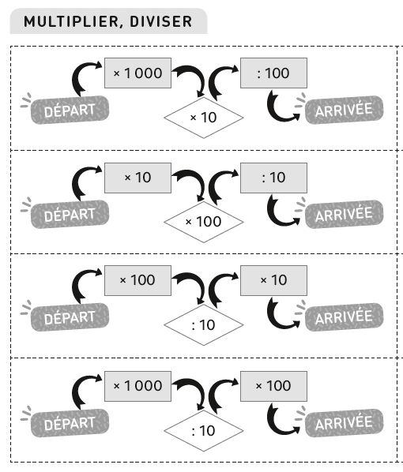
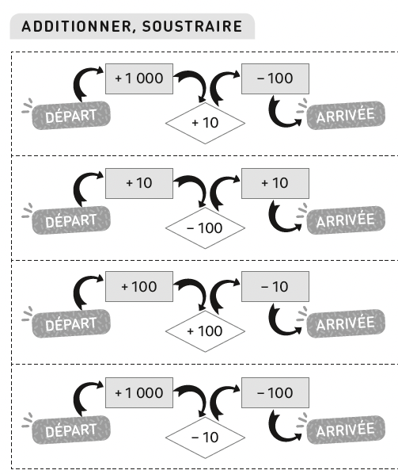
CM1
Jeux de calcul : Calculodés
- Dispositif : 2 à 3 joueurs
- Matériel : 3 dés à 10 faces (numérotées de 0 à 9) et des frises calcul
- Règles du jeu : Le joueur dont c’est le tour lance 3 dés afin de constituer le nombre de départ de 3 chiffres (un dé pour les centaines, un dé pour les dizaines, un dé pour les unités).
Il pioche aussi une frise calcul . Tous les joueurs doivent trouver le nombre « arrivée ». Le premier (avec le bon résultat) gagne 3 points, le second 2 points, le troisième 1 point, si l’on joue à 3 joueurs.

Slide 19
Période 3
Semaine 3
Jeudi

Slide 20
Programme de la séance
- Figures planes : Entraînement mission 1
- Calcul : Diviser des nombres entiers - entraînement

Slide 21
Figures planes : Entraînement mission 1

Slide 22
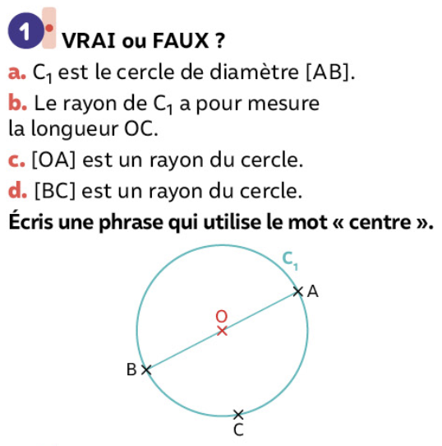
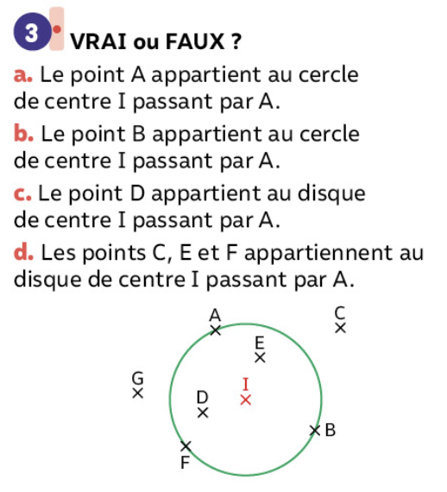
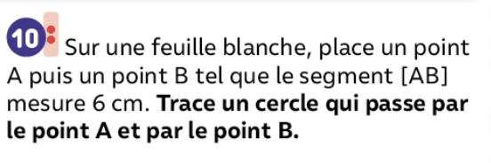
CM1
Figures planes : Mission 1 entraînement
Ex.1 et 3 p.122 / Ex.8 et 10 p.123

Slide 23
Calcul : Diviser des nombres entiers - entraînement

Slide 24
CM1
Calcul : Division entraînement
Ex.4 p. 229 (a. b.)

Slide 25
Période 3
Semaine 3
Vendredi

Slide 26
Programme de la séance
- Figures planes : Mission 2
- Régulation, rebrassage

Slide 27
Figures planes : Mission 2

Slide 28
CM1
Figures planes : Mission 2

Slide 29
CM1
Figures planes : Mission 2
De quel matériel disposez-vous ?
Quelle est la particularité de cette mission ?
Que devez-vous faire ?

Slide 30
CM1
Figures planes : Mission 2
Lors de cette mission, vous allez compléter vos connaissances pour tracer des triangles, d’abord le triangle quelconque puis le triangle rectangle.

Slide 31
Figures planes : Mission 2
MISE EN COMMUN

Slide 32
CM1
Figures planes : Mission 2

Slide 33
CM1
Figures planes : Mission 2

Slide 34
CM1
Figures planes : Mission 2
Pour tracer un triangle quelconque, la méthode la plus précise est
Pour tracer un triangle rectangle, la méthode la plus précise est

Slide 35
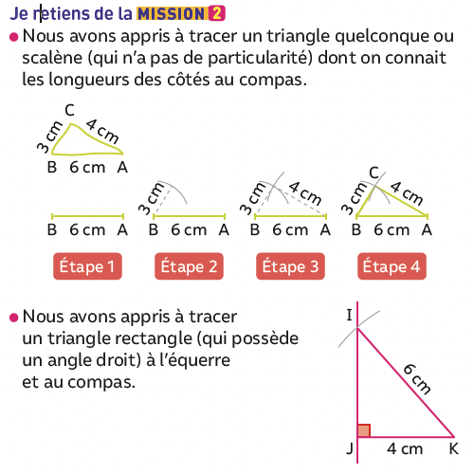
Figures planes : Mission 2

Slide 36
CM1
Figures
planes
Mémo 2

Slide 37
CM1
Figures planes : Mission 2 entraînement

